Slide 1
Mạch ghép
Ghép giữa các tầng khuếch đại
Ghép Cascode
Ghép Darlington
Mạch nguồn dòng
Mạch dòng gương
Mạch khuếch đại vi sai

Slide 2
Ghép giữa các tầng khuếch đại
Ghép trực tiếp
Ghép dùng tụ
Ghép dùng biến áp
Ghép dùng điện trở
Ghép điện quang

Slide 3
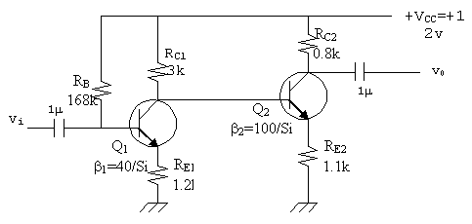
Ghép giữa các tầng khuếch đại
Ghép trực tiếp
Trực tiếp ghép giữa đầu ra tầng trước và đầu vào tầng sau
Ưu:
  Đơn giản
  Không mất năng lượng
  Không méo
  Băng thông rộng
Nhược:
  Phải chú ý ảnh hưởng DC giữa các tầng
Hay sử dụng trong IC

Slide 4
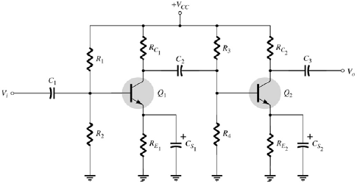
Ghép giữa các tầng khuếch đại
Ghép dùng tụ
Dùng tụ ghép đầu ra tầng trước và đầu vào tầng sau

Slide 5
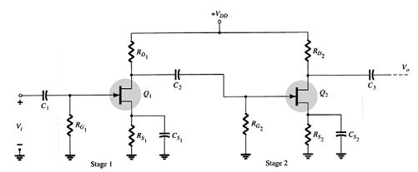
Ghép giữa các tầng khuếch đại
Ghép dùng tụ

Slide 6
Ghép giữa các tầng khuếch đại
Ghép dùng tụ
Dùng tụ ghép đầu ra tầng trước và đầu vào tầng sau
Ưu:
  Cách ly DC các tầng
  Dùng tụ lớn tránh méo
Nhược:
  Cồng kềnh
  Hạn chế tần số thấp
Sử dụng trong mạch riêng lẻ
Tụ tuỳ thuộc vào tần số của tín hiệu. VD: với âm tần tụ nối tầng có trị số từ 1µF đến 10 µF. Tụ C_{e} thường chọn từ 25µF đến 50 µF

Slide 7
Ghép giữa các tầng khuếch đại
Ghép biến áp
Dùng nhiều trước kia
Cách ly vào ra
Dễ phối hợp trở kháng
Dải tần làm việc hẹp
Không tích hợp được
Cồng kềnh
Đắt
=>ít dùng

Slide 8
Ghép giữa các tầng khuếch đại
Ghép dùng điện trở - thường dùng cùng C
  Tăng trở kháng vào
  Giảm tín hiệu vào
  Tạo mức dịch điện áp
  Phụ thuộc tần số (khi dùng cùng C)
Ghép điện quang
  Dùng cho nguồn điện áp cao

Slide 9
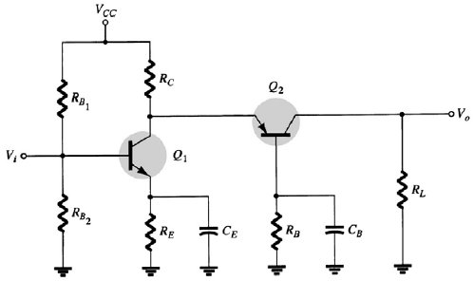
Ghép Cascode
Hai transistor mắc chung E và chung B được nối trực tiếp
Đặc biệt được sử dụng nhiều trong các ứng dụng ở tần số cao, ví dụ: mạch khuếch đạI dảI rộng, mạch khuếch đại chọn lọc tần số cao

Slide 10
Ghép Cascode
Tầng EC với hệ số khuếch đại điện áp âm nhỏ và trở kháng vào lớn để điện dung Miller đầu vào nhỏ
PhốI hợp trở kháng ở cửa ra tầng EC và cửa vào tầng BC
Cách ly tốt giữa đầu vào và đầu ra: tầng BC có tổng trở vào nhỏ, tổng trở ra lớn có tác dụng để ngăn cách ảnh hưởng của ngõ ra đến ngõ vào nhất là ở tần số cao, đặc biệt hiệu quả vớI mạch chọn lọc tần số cao

Slide 11
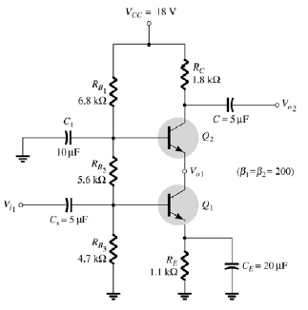
Ghép Cascode
Mạch ghép Cascode thực tế:
A_{V}¹ = -1 => điện dung Miller ở đầu vào nhỏ
A_{V}² lớn => hệ số khuếch đại tổng lớn

Slide 12
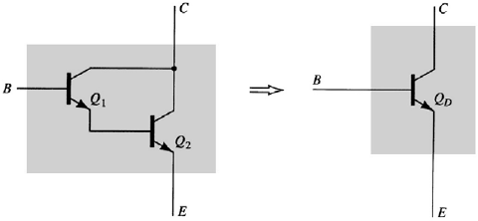
Ghép Darlington
Hai transistor cùng loại, hoạt động như một transistor
Hệ số khuếch đại dòng điện tổng rất lớn
Tổng trở vào rất lớn

Slide 13
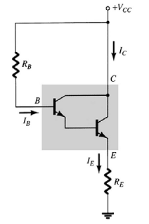
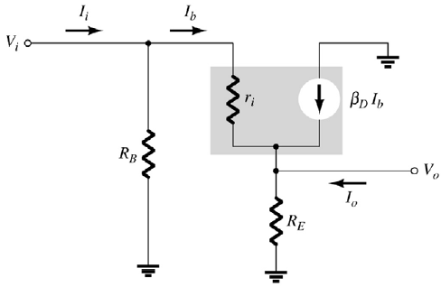
Ghép Darlington
Phân cực trans Darlington và sơ đồ tương đương mạch lặp emitter (hay sử dụng trong mạch công suất)

Slide 14
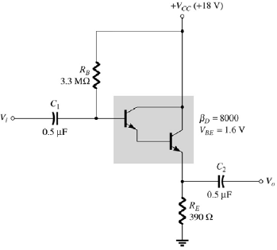
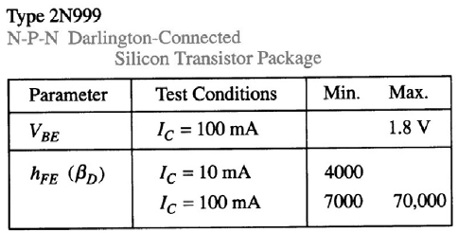
Ghép Darlington
Tổ hợp vào một package (hình vẽ)
Hoặc xây dựng từ 2 transistor rời rạc (chú ý: T₁ công suất nhỏ, T₂ công suất lớn, I_{c} max là giới hạn của T₂

Slide 15
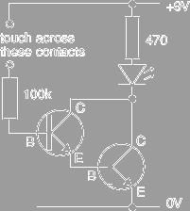
Ghép Darlington - ứng dụng
Nhạy cảm với dòng rất nhỏ -> có thể làm mạch “touch-switch”
Mắc kiểu CC cho khuếch đại công suất với yêu cầu phối hợp trở kháng với tải có tổng trở nhỏ

Slide 16
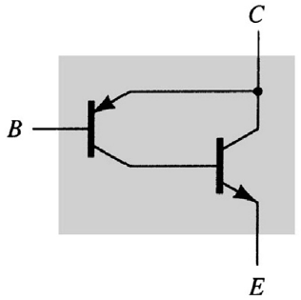
Ghép Darlington bù
Tương tự ghép darlington
Hai transistor khác loại, hoạt động giống như một BJT loại pnp
Hệ số khuếch dòng điện tổng rất lớn

Slide 17
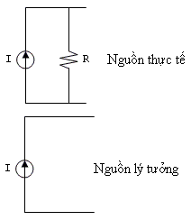
Mạch nguồn dòng
Bộ phận cấp dòng điện, mắc song song với điện trở R, được gọi là nội trở của nguồn
Nguồn dòng điện lý tưởng khi R = ∞, và cung cấp một dòng điện là hằng số

Slide 18
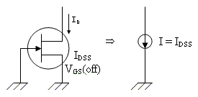
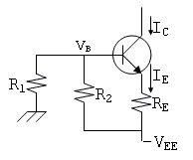
Mạch nguồn dòng
Dòng cung cấp ổn định và điện trở nguồn rất lớn
Sử dụng BJT, hoặc FET, hoặc kết hợp
I_{D} , I_{C} là dòng điện không đổi được cấp cho mạch, nội trở nguồn là điện trở ra của mạch

Slide 19
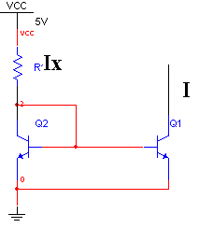
Mạch dòng gương
Cung cấp 1 hoặc nhiều dòng bằng 1 dòng xác định khác. Chú ý không nhân ra quá nhiều dòng
Sử dụng chủ yếu trong IC
Yêu cầu: Q₁, Q₂ hoàn toàn giống nhau
I ≈ I_{x}=V_{cc}-V_{BE}/R_{x}

Slide 20
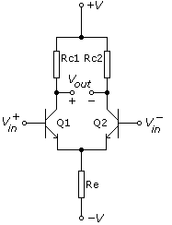
Mạch khuếch đại vi sai
Mạch đối xứng theo đường thẳng đứng, các phần tử tương ứng giống nhau về mọi đặc tính
Q1 giống hệt Q2, mắc kiểu EC hoặc CC
2 đầu vào v₁ và v₂, có thể sử dụng 1 hoặc phối hợp
2 đầu ra v_{a} và v_{b}, sử dụng 1 hoặc phối hợp

Slide 21
Mạch khuếch đại vi sai
Đầu vào cân bằng, đầu ra cân bằng
v_{in} = v₁ - v₂ ; v_{out} = v_{a} – v_{b}
Đầu vào cân bằng, đầu ra không cân bằng
v_{in} = v₁ - v₂ ; v_{out} = v_{a}
Đầu vào không cân bằng, đầu ra cân bằng
v_{in} = v₁ ; v_{out} = v_{a} – v_{b}
Đầu vào không cân bằng, đầu ra không cân bằng
v_{in} = v₁ ; v_{out} = v_{a}

Slide 22
Mạch khuếch đại vi sai
- hệ số khuếch đại vi sai và hệ số triệt tiêu đồng pha
Chế độ phân cực 1chiều: V_{B1} = V_{B2} => I_{C1} = I_{C2} = I_{E}/2 => V_{C1} = V_{C2}
Nếu v_{in} = v₁ – v₂ => V_{B1}+v_{in} và V_{B2}–v_{in} => i_{c1} > i_{c2}
=> v_{out} = v_{c1} - v_{c2} > 0
khuếch đại điện áp vi sai
Nếu v_{in} = v₁ = v₂ => V_{B1}+v_{in} và V_{B2+}v_{in} => i_{c1} = i_{c2}
=> v_{out} = v_{c1} - v_{c2} = 0
triệt tiêu điện áp đồng pha

Slide 23
Mạch khuếch đại vi sai
- hệ số khuếch đạI vi sai và hệ số triệt tiêu đồng pha
Phân tích bằng sơ đồ tương đương xoay chiều:
v_{in} = v₁,v₂=0 ; v_{out} = v_{a} : A_{v}=R_{C}/2r_{e}
v_{in} = v₁ - v₂ ; v_{out} = v_{a} - v_{b} : A_{d}=R_{C}/r_{e} (differential mode)
v_{in} = v₁ = v₂ ; v_{out} = v_{a} : A_{c} = βR_{C}/(βr_{e}+ 2(β+1)R_{E}) (common mode)
Nhận xét :
  Tín hiệu vào ngược pha: khuếch đại lớn
  Tín hiệu vào cùng pha: khuếch đại nhỏ
  khả năng chống nhiễu tốt
  Tỉ số nén đồng pha (CMRR-Common mode rejection ratio)
  = Hệ số KĐ vi sai/Hệ số KĐ đồng pha
  CMRR càng lớn chất lượng mạch càng tốt
  Với KĐ ngõ ra không cân bằng, T₁, T₂ vẫn có tác dụng trừ các tín hiệu nhiễu đồng pha hay ảnh hưởng của nhiệt độ tác dụng lên hai transistor

Slide 24
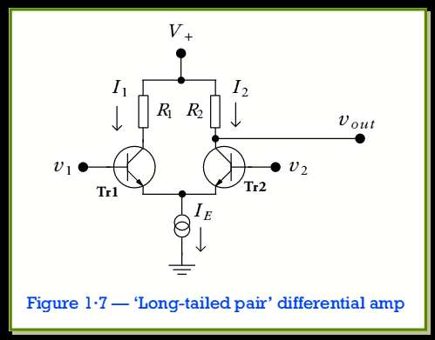
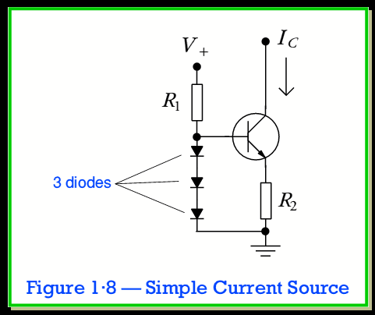
Mạch khuếch đại vi sai
- nâng cao tính chống nhiễu
Có nguồn dòng ổn định với nội trở rất lớn
-> ổn định nhiệt và giảm hệ số KĐ đồng pha
-> tăng khả năng chống nhiễu
Nguồn dòng cũng có thể là mạch dòng gương

Slide 25
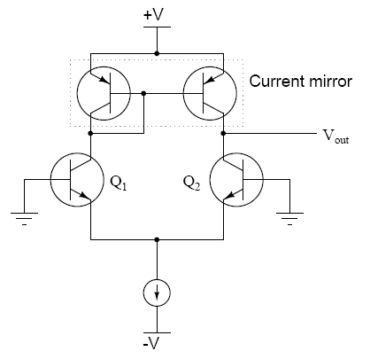
Mạch khuếch đại vi sai
- nâng cao tính chống nhiễu
Sử dụng “active loads” - mạch dòng gương
thiết lập dòng collector như nhau trên cả hai transistor
tăng hệ số khuếch đại vi sai

Slide 26
Mạch khuếch đại vi sai
- vấn đề điện áp trôi
Ng/nhân: đặc tính kỹ thuật của hai transistor không hoàn toàn giống nhau
Khắc phục: Dùng điện trở R_{C} không đối xứng (biến trở)

Slide 27
Mạch ghép
BT chương 12: 1, 6, 11, 12, 15, 19, 21, 24, 26, 30

